Slide 1


Hotel Reservation System
- JAVA Console Project -
3조
팀원 : 장용범, 신우현, 김태호
2021.10.27

Slide 2

목차
1. 개요 (Hotel Reservation System )
2. 코드구현 (구성)
3. 평가 ( 평가 / 개선방향)

Slide 3
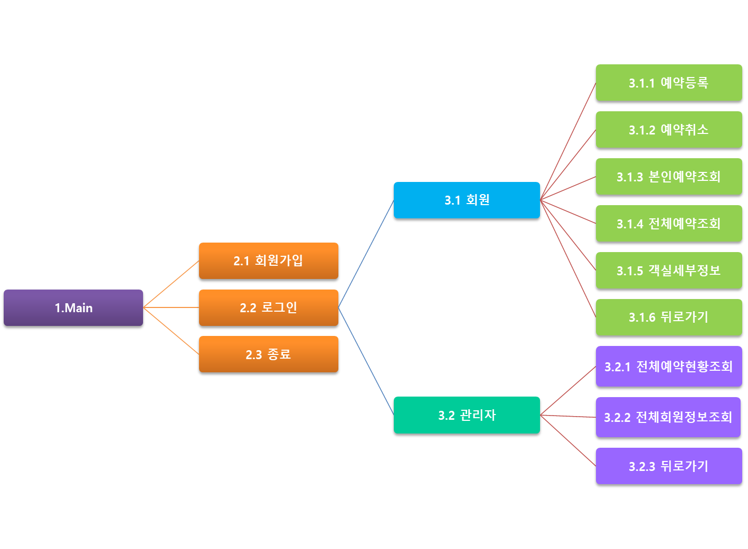
1. 개요 (Hotel Reservation System)
1) 주제 : 호텔 예약 시스템
2) 목적 : 호텔 이용을 편리하게 하기 위해 예약 서비스를 제공하여 고객들의 만족도를 높임
3) 환경 : JDK11 / Eclipse / Window10 / Git
4) 프로젝트 기간 : 2021.10.19 ~ 2021.10.27
5) 서비스 설계 다이어그램(화면구성)

Slide 4
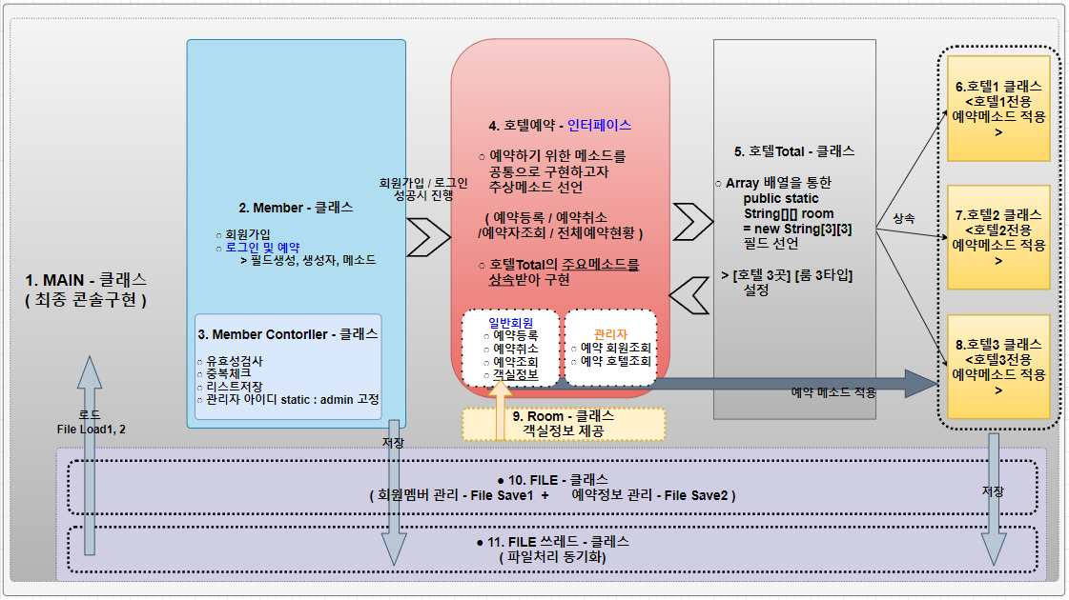
2. 화면구현
1) 전체구조 설계
- 총 : 1패키지11자바파일(클래스) 구성
> Main : 동작구현 (Menu)
> Interface : 추상메소드 제공
> Hotel : 배열 > Hotel2 / Hotel2 / Hotel3 상속
1. Main class
V(구현)
3. Member controller class
4. Hotel 인터페이스
C(제어)
2. Member class
5. HotelTotal class
6. 호텔1 class
7. 호텔2 class
8. 호텔3 class
9. Room class
10. File class
11. File Thread
M(데이터) * database

Slide 5
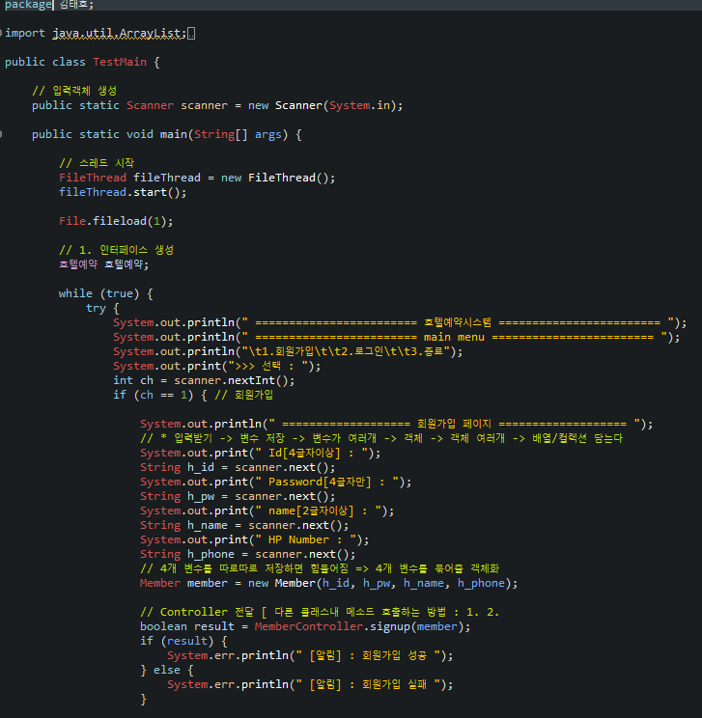

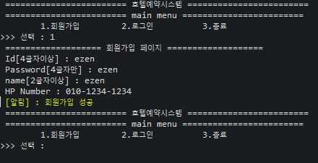
2. 화면구현
□ Console 구현 [회원가입]
1
2-1) Main Class
- 1. 입력객체 생성
- 2. 파일Thread 및 파일Road
- 3. 메뉴선택을 위한 While 무한반복
while (true) ( ch == 1/2/3 ) 적용 및 메인메뉴 출력
[ 1.회원가입페이지 / 2.로그인 / 3.종료]
> 회원 가입 시 유효성 검사를 통하여 가입제한
2
1
회원
가입
1. Main class
V(구현)

Slide 6
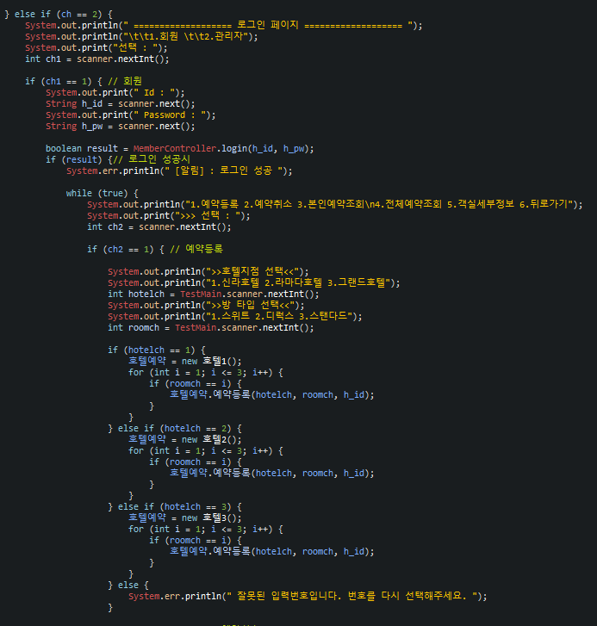
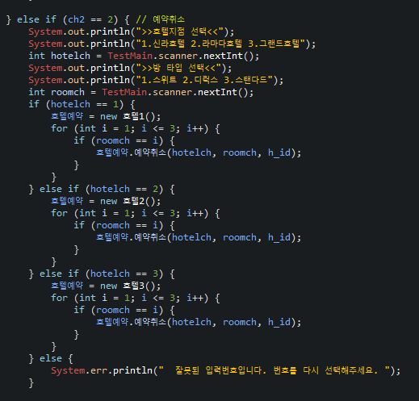
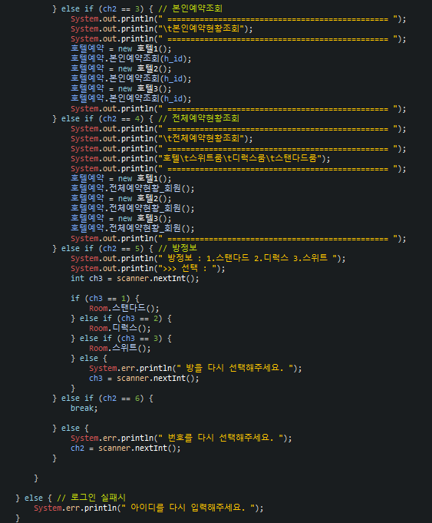
2
로그인
1
회원
2. 화면구현
2
2-1) Main Class
- 4. 메뉴선택을 위한 While 무한반복 적용 및 메인메뉴 출력
[ 1.회원가입페이지 / 2.로그인/ 3.종료]
- 5. 로그인 [ch1 = 회원 / ch2 = 관리자 ] > 회원 로그인 성공 시 (유효성검사) 예약을 위한 입력값 별 구성 While (true) { if (hotelch == 1~5) }
1. 예약등록 2. 예약취소 3. 본인예약조회 4. 전체예약조회 5. 객실세부정보 6. 뒤로가기
3
4
1
5
6
1. Main class
V(구현)

Slide 7
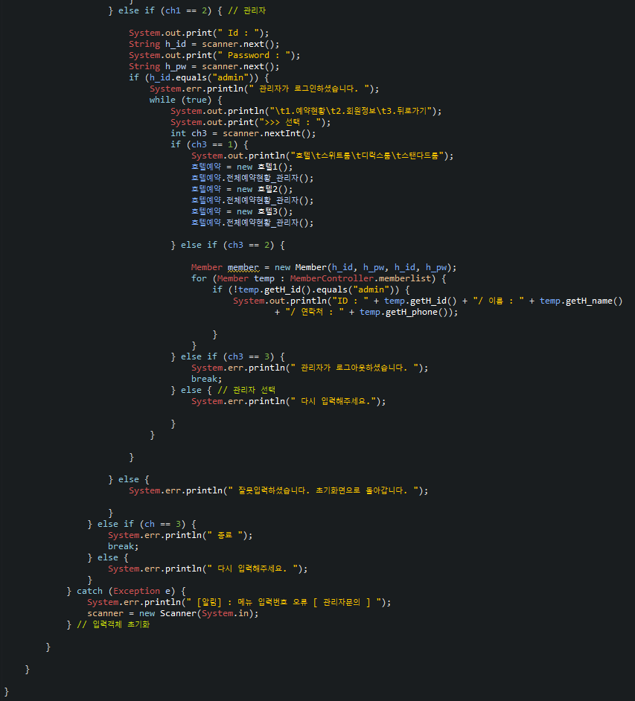
2
관리자
2. 화면구현
2-1) Main Class
- 6. 로그인 관리자메뉴 > 관리자 로그인 (admin 제한조건) 설정
> 전제메뉴 while (true) { if (ch1 == 1~3) }
1. 예약현황 2.회원정보 3.뒤로가기
1
2
3
1. Main class
V(구현)

Slide 8
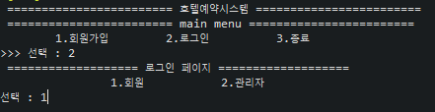
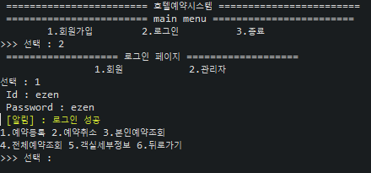
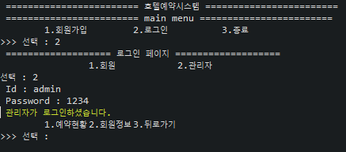
2. 화면구현
□ Console 구현 [로그인]
1. 회원 로그 2. 관리자 로그인 메뉴
2-1) Main Class
□ Console 구현
[로그인] : 성공시
1.회원
< 1. 예약등록 2. 예약취소 3. 본인예약조회 4. 전체예약조회 5. 객실세부정보 6. 뒤로가기 >
2. 관리자
<1. 예약현황 2.회원정보 3.뒤로가기>
1. Main class
V(구현)

Slide 9
2. 화면구현
□ Console 구현 [회원가입]
2-2) Member controller class
- 1. 입력객체 생성
- 2. 파일Thread 및 파일Road
- 3. 메뉴선택을 위한 While 무한반복
while (true) ( ch == 1/2/3 ) 적용 및 메인메뉴 출력
[ 1.회원가입페이지 / 2.로그인 / 3.종료]
> 회원 가입 시 유효성 검사를 통하여 제한설정
3. Member controller class
C(제어)

Slide 10
2. 화면구현
□ Console 구현 [회원가입]
1
2-3) Hotel interface
- 1. 입력객체 생성
- 2. 파일Thread 및 파일Road
- 3. 메뉴선택을 위한 While 무한반복
while (true) ( ch == 1/2/3 ) 적용 및 메인메뉴 출력
[ 1.회원가입페이지 / 2.로그인 / 3.종료]
> 회원 가입 시 유효성 검사를 통하여 제한설정
2
1
회원
가입
4. Hotel 인터페이스
C(제어)

Slide 11
3. 평가 및 개선방향
6-1. 평가
3 조 | 업무분담 | 느낀점
조장 : 장용범 | 인터페이스 및 주요 메소드 설계 작성
신우현 | Main 클래스 취합 및 파일처리, 예외처리
김태호 | 메인메뉴 작성, 취합보조, 파일처리, 발표

Slide 12
3. 평가 및 개선방향
6-2. 개선방향
3 조 | 업무분담 | 느낀점
조장 : 장용범 | 인터페이스 및 주요 메소드 설계 작성
신우현 | Main 클래스 취합 및 파일처리, 예외처리
김태호 | 메인메뉴 작성, 취합보조, 파일처리, 발표

